Slide 1
የግጥም መሰረታዊ ባህሪያት

Slide 2
የግጥም መሰረታዊ ባህሪያት
ግጥም ከሌሎች የስነጽሑፍ ዘርፎች ተለይቶ የሚታወቅባቸው የራሱ ባህሪያት አሉት እነሱም፡-
አፈንጋጭነት
ተጨባጭነት
እምቅነት/ቁጥብነት
ዜማዊነት
ምናባዊነት

Slide 3
.
1. አፈንጋጭነት

Slide 4
1. አፈንጋጭነት
ቋንቋውን የማዘዝ፣ የማረቅ፣ የመቀየጥ፣ የመፍጠር ኪናዊ ብቃት
የአጻጻፍ፣ የአገባብ፣ የሰዋሰዋዊ ህግጋት፣ የቃላት አጠቃቀም ይሁነኝ ብሎ ማፈንገጥ
ለከያኒ የተሠጠ የክየና(የገጣሚ) ፈቃድን (Poetic License) በመጠቀም ግጥም መጻፍ
ገጣሚው አንዳች ፍቺ እስካለውና አንዳች ሀሳብና ስሜት እስካስተላለፈ ድረስ ህግ ተላለፈ፣ ደንብ ሻረ ተብሎ አይወቀስም፤ አይከሰስም፡፡

Slide 5
1.1. የፍንገጣ አይነቶች (ግጥማዊ አፈነጋገጥ ስልቶች)
1.1.1. ገፀ ጽሑፋዊ ፍንገጣ
ከጽሑፍ አቀማመጥ/አሰፋፈር፣ ፣ ህዳግ አጠባበቅ ፊዳላት አጣጣል፣ ስርዓተ ነጥብ አጠቃቀና ሌሎች ከአጻጻፍ ስርዓት የተያያዙ ስምምነቶች መጣስ/አለመከተል
የቁዋንቁዋን ጽሁፋዊ ስምምነቶች/ደንቦች አለመከተል
ለአንዳች አላማ/ቁም ነገር ሲባል ግድፈት ማከናወን

Slide 6
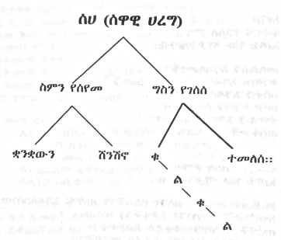
ምሳሌ

Slide 7
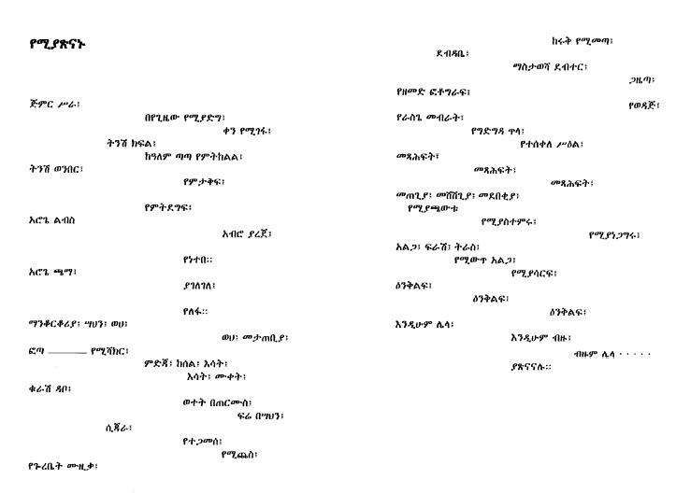
.

Slide 8
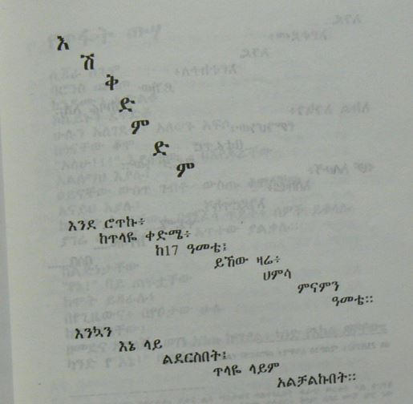
.

Slide 9
1.1.2. ቃላዊ ፍንገጣ
ቃላትን በቋንቋው ከተለመደው ፍች/ሙያ ውጭ ለተለየ ሁኔታ መገልገል
አዳዲስ ቃላትን መፍጠር፣ ሙያዊ፣ ቡድናዊ፣ ቀበልኛ እና የውሰት ቃላትን መገልገል
ነባሩን ሐበተ ቋንቋው በመለጠጥ ለተለየና ለአዳዲስ ፋይዳ መገልገል

Slide 10
1.1.3. አገባባዊ ፍንገጣ
የቋንቋውን ሰዋሰዋዊ ህግ አለመከትል
የቃላት አቀናጃጀት፣ የአረፍተ ነገር የአገባብ/የአወቃቀር የመሳሰሉ ሰዋሰዋዊ ደንቦች አለመከተል
ለምሳሌ የአማርኛ ቋንቋው የቃላት አሰዳደር/የዓ.ነገር አወቃቀር
ባለቤት-ተሳቢ-ግስ ነው፡፡

Slide 11
2. ተጨባጭነት
ከማብራራት፣ ከማስረዳትና ከመተንተን ይልቅ በተጨባጭ ማሳየትና መግለጥ
የረቀቀውን የማግዘፍ፣ የማይዳሰሰውን የማስጨበጥ፣ የማይታየውን የማሳየት፣ የከበደውን የማቅለል፣ የራቀውን የማቅረብ ሀይል ነው፡፡
ያልታወቀውን ይበልጥ ብሩህ ማድረግ፣ ያለፈውን አሁን ያለ ማስመሰል፣ አሮጌውን አዲስ የማድረግ፣ ደብዛዛውን የማጉላት
በግጥም የቀረበን ሀሳብና ስሜት ለስሜት ህዋሳት ክሱት በሆነ መንገድ መግለጥ ነው፡፡
በስሜት ህዋሳታችን ለመረዳትና ለማስረዳት ጸናን የሆኑ ሀሳቦችንና ስሜቶችን ቀሊል በማድረግ ለግንዛቤችን ተጨባጭ ማድረግ፡፡

Slide 12
3. ቁጥብነት/እምቅነት
ግጥም ከመዘርዘር ይልቅ ማመቅ፤ ከመተንተን ይልቅ መጠቅለል የሚቀናው ጥበብ ነው፡፡ በዚህ ባህሪውም እምቅነትና ቁጥብነት ይታይበታል፡፡
ቁጥብነት
ለግጥሙ ግብ መቺ የሆኑ ቃላትን መርጦ መጠቀም፡፡
እምቅነት
ስፋት ያለውን ሀሳብ በጥቂት ቃላት የመግለጽ ብቃት
በተመረጡ ቃላት ከራር፣ ትብና ስል ሀሳብና ስሜትን መግለጽ

Slide 13
ምሳሌዎች
1. ብቸኝነት
ራስ ማማጥ፣
ራስ መዋጥ፡፡
(አሰፋ ጉያ)
2. ንጉስ ያደርጉሃል ካሻቸው ወታደር፣
እግዜርና ሰይጣን ዳማ ሲጫወቱ
አንተን አርገው ጠጠር፡፡
(ሜሮን ጌትነት)

Slide 14
.
3. ዳዊት እና ጎልያድ
እግዜርና ዳዊት፣ አብረው ተቧደኑ
ብቻውን ታጠቀ፣ ጎልያድ ምስኪኑ
አንዳንዱ ተገዶ፣ ለሽንፈት ሲፈጠር
በጥቅሻ ይወድቃል እንኳንስ በጠጠር
(በውቀቱ ስዩም)
4. እንዳይነጋ እንዳይመሽ ብልሃት ተገኝቶ
ጊዜን መከልከል እንዳይቻል ከቶ
እንዲሁም በአለም ላይ አለ ብዙ ነገር
በዛም በዚህ ቢሉት መሆኑ የማይቀር
(ከበደ ሚካኤል)

Slide 15
.
2.ምትና ምጣኔ (ምጣኔ + ምት= ዜማ)

Slide 16
2.1. ምጣኔ
ምትን ሊጠብቁ፤ ዜማን ሊፈጥሩ፣ የግጥሙን ንባብ ሙዚቃዊ ቃናን ሊያላብሱ፣ ስልተ ፈሰሳውን ቀና ሊያደርጉ የሚችሉ ድምጾችንና ቃላትን ወይም ሀረጋትንና ስንኞችን መምረጥና መወሰን፣
ቃላትን መርጦ፣ መጥኖና ወስኖ በግጥም የስንኝ መዋቅራዊ ስፍራ ማስፈር መቻል፡፡
ምርጥ ቃላትን በአንዳች ስልት በቅጡ መሰደር ወይም መደርደር

Slide 17
2. ምት- (ስልተ ምት)
የልብ ትርታ ያህል ወሳኝነት ያለው የስነግጥም ባህሪ ነው፤
ስርዓቱን የጠበቀና ቅደም ተከተል ያለው ድግግሞሽ ነው፤
እያንዳንዱ ድምጽ፣ ስንኝ፣ ሀረግ በአቻ የጊዜ መጠንና
በተመሳሳይ የትንፋሽ ጫና መነበብ መቻል፤
የተመረጡና የተመጠኑ ድምጾች፣ ቃላትና ሀረጋት
በተወሰነ መዋቅራዊ ቦታ እየተደጋገሙ የሚመጡበት
ስርዓታዊ ቅደም ተከተል፤

Slide 18
2.3. ዜማ (ስልተ ፈሰሳ)
ተለጣጣቂነት፣ ተከታታይነት፣ ትዩዩነትና ተደጋጋሚነት ያላቸው ግጥማዊ መዋቅሮች የሚያስገኙት የድምጽ አወራረድ ፍሰት
በግጥም የንባብ ሂደት ውስጥ በተወሰነ የጊዜ ቅጽበት (አፍታ) ወጥነቱ ተስተካክሎ እየተደጋገመ (እየተመላለሰ)፣ የሚከሰት፣ ህብረ ድምጽ(ቃና)፣ ምልልስ
የግጥም ስልተ ንባብ የሚያስገኘው ሙዚቃዊ ቃና
Notes:
ግጥማዊ አሰነኛኘት

Slide 19
2.3.1. ዜማን (ስልተ ፈሰሳን) መፍጠሪያ
ግጥማዊ ይትብልሃል

Slide 20
የግጥም ዜማ መፍጠሪያ ብልሃቶች
ቤት
አቻዊ መዋቅር
አዝማች አከል ስንኞች
ድግግሞሽ

Slide 21
1. ቤት (ቤት መምታትና ቤት መድፋት
በግጥም ምትና ምጣኔ ውስጥ ወሳኝ የሆነ ድምጽ
በግጥም ውስጥ አይቀሬ መዋቅር
በግጥም ድርድር ውስጥ የቃጭል ያህል እየተደጋጋመና እየተመላለሰ ጎልቶ የሚሰማና የሚከሰት ድማጻዊ ምስል
በተከታታይ ግጥማዊ ቅንጅት ውስጥ ራሱን ከአንድ ጊዜ በላይ በመድገም ምት የሚፈጥር
በተከታታይ ወይም በነጠላ የሀረግ ወይም የስንኝ መዋቅር ውስጥ ከሌሎች ድምጾች ተለይቶና ጎልቶ የሚሰማ/የሚነበብ

Slide 22
የተለመዱ የቤት አመታት አይነቶች ከአቅጣጫና ከባህሪ አንጻር
ቤት
ተንጠልጣይ ቤት
ተቀራርቦ ቤት/ምት
ተመሳስሎ ቤት/ምት
ቅድመ ቤት
ጠርዝ ቤት
ውስጠ ቤት
ዘላይ ቤት

Slide 23
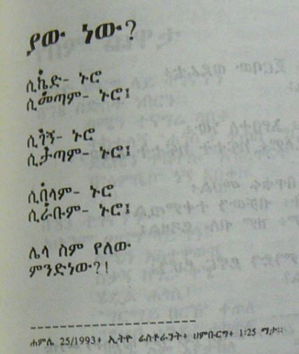
ቅድመ ምት

Slide 25
2. ድግግሞሽ
ቃሉ፣ ድምጹ፣ ሀረጉ ወይም ስንኙ(አንዳንዴ አዝማቹ) በነጠላ፣ ወይም በተከታታይ (በትይዩ) ስንኞች እየተደጋጋመ መምጣት
ምሳሌዎች

Slide 26
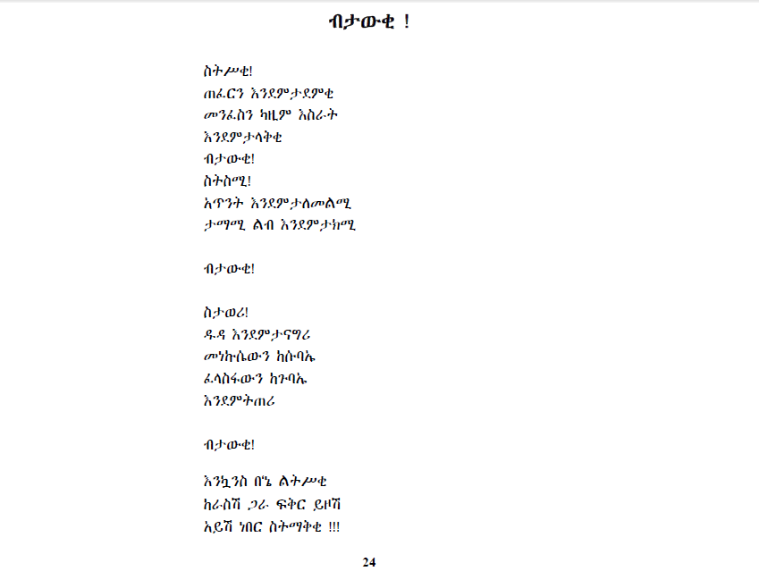
.

Slide 27
የድግግሞሽ ፋይዳ
ሙዚቃን ማስረጽ
አጽንዖት መግለጽ
እውነትን ማስረገጥ
የግጥሙን ተናጋሪ ጥልቅ መንፈስና ስሜት የግጥሙን ድምጸት ማሳየት
የአንባቢን ስሜት መጫን

Slide 28
3. አቻዊነት
በግጥም የስንኝ ድርድር ውስጥ ቃላት፣ ሀረጋት…. በአቻ ሰዋሰዋዊ መዋቅር/ቅርጽ እና አገናነብ ስልት በተለጣጣቂትና በተከታታይነት ሲገኙ
በሰዋሰዋዊ ቅርጻቸው መመሳሰል ምክንያት በአቻ የትንፋሽ መጠን እና በተመሳሳይ የትንፋሽ ጫና መነበብ መቻል
አስረጅ ግጥሞች

Slide 29

4. አዝማች አከል ስንኝ
እንደ ሙዚቃና መዝሙር በየአንጓው/አርኬው መጨረሻ መንቶና ከመንቶ በላይ ስንኞች ደጋግሞ ማምጣት
ምሳሌ

Slide 30
‘
4. ምናባዊነት/ምስላዊነት

Slide 31
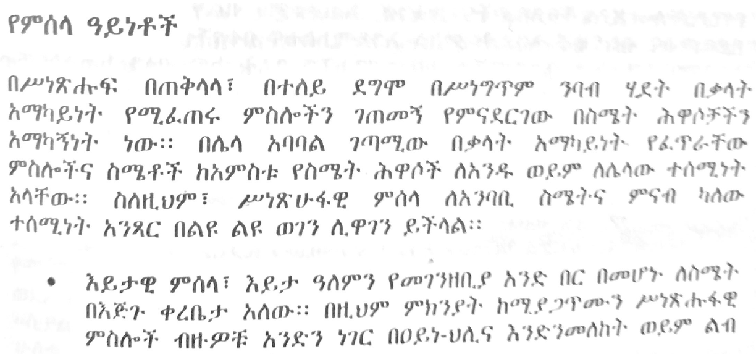
4. ምናብ/ምሰላ እና ድምጸት

Slide 32
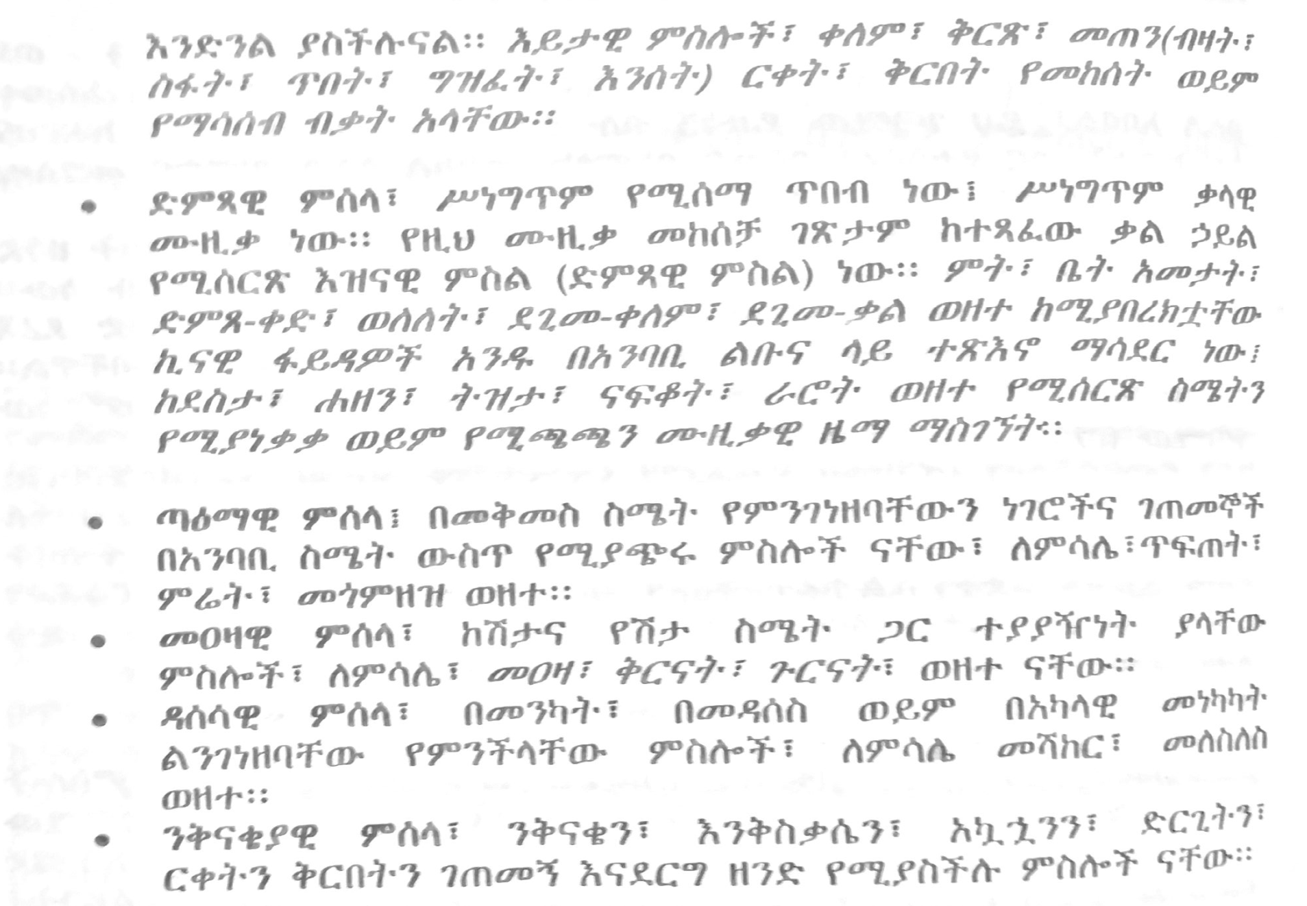

Slide 33
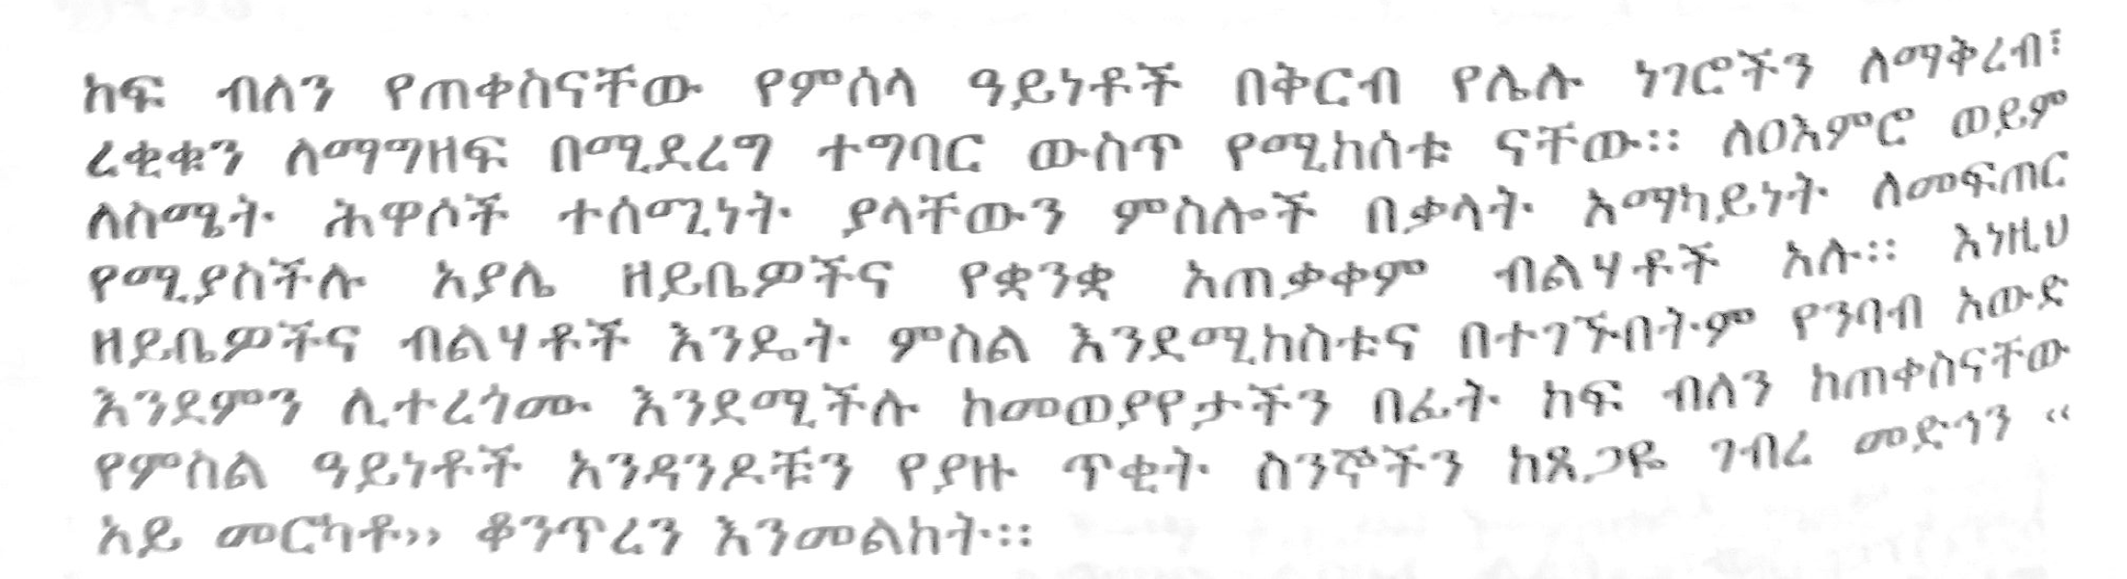

Slide 34
6. ድምጸት
7. ቁጥብነት
8. እምቅነት

Slide 35
.
4. ግጥማዊ ቋንቋ
(የቃላት ምርጫ፣ ዘይቤና ቅኔ)

Slide 36
9.1 የቃላት ምርጫ
ፍካሬ
ድምጸ ቀድ
.
እማሬ
የቃላት ምርጫ
ወለለታዊ
ፍጡር
ፍሉቅ
ዘዬ
የውሰት

Slide 37
1. እማሬና ፍካሬ
ገጣምያን ፍካሬ ቃላትን የሚጠቀሙበት ምክንያት
የተለየ ስሜት ለመፍጠር
ሀሳቡን ለማግዘፍ/ለማክረር
አዲስ/ትኩስ አድርጎ በማቅረብ ተሰሚነቱን ለማጉላት
ምሳሌ
1. በውሽንፍር ንፋስ ተከቧል ዘመኑ
ከጀሮዎ አብልጠው አይንዎን ይመኑ
2. እሳት ነደደ አሉ ባገራችን ጓዳ
ጎበዝ ዝም አንበል ሄደን እንጣዳ
እንለግስ ጭራሮ እንለግስ ማገዶ
እሳቱ እንዳይጠፋ ጭሶ ጭሶ ነዶ

Slide 38
ድምጸ ቀድ ቃላት
ድርጊትን/እንቅስቃሴን ከድምጽ ጋር አዋህደው የሚያቀርቡ
የነገሮችን፣ የእንስሳትን፣ የሁነቶችን፣ የድርቶችን ድምጽ የሚኮርጁ ቃላት ናቸው
ምሳሌ
የፈቃደ አዘዘ ሕይወት
የሰይፍ መታፈሪያ እርካታና የፒያኖ ላይ ምት

Slide 39
ዘዬ ቃላት
ገጣምያን ለምን ዘያዊ ቃላትን ይጠቀማሉ
የግጥሙን ተናጋሪ ማንነት፣ የትመጣነትና ማህበራዊና ባህላዊ ዳራ ለመሳል
ፍች ለማበልጸግ፣ ዜማ ለመፍጠር
ምሳሌ፡- ታደለ ገድሌ ሽውታ
ሰለሞን ወልዴ ማቶት

Slide 40
የውሰትና ፍሉቅ/ፈጠራ ቃላት
ገጣምያን ለምን ቃላት ይዋሳሉ/ይፈጠራሉ
በቋንቋው ሀሳብና ስሜቱን የሚሸከምለት ቃል ሲያጣ
የግጥሙን ስልተ ምት እና ስልተ ፈሰሳ/ዜማ ለመጠበቅ
ቃሉ ምስል ከሳችነት፣ እምቅነትና ቁጥበነት እንዲኖረው ለማስቻል
የግጥሙ ሀሳብ የአዲስነት፣ የአመራማሪነት፣ የጎትጓችነት ባህሪ ለማጎናጸፍ
ድምጸትን ለማጉላት
ምሳሌ

Slide 41
.
ሶምብሬሮ
የጥበብ መታያ . . . የደቡብ ልዩ ጌጥ
የፍቅር አመሀ . . . የሲዳማዎች ፈርጥ
ባክናፈ- መለዐክ . . . ባ‘ጀብ በከበሮ
ሕይወት ነሽ አንቺዬ . . . ነይ ነይ ሶምብሬሮ፡፡
ሰፈርሽ ሠላም ነው . . . አገርሽ ፍቅር አለው
ፈገግታሽም ፍትፍት . . . ሳቅሽ ጥም ቆራጭ ነው
ሶምብሬሮ ውዴ . . . ሶምብሬሮ እቴ
ከሩቅ እንዲለዩሽ . . . ዘውድ ሁኚ ካናቴ፡፡

Slide 42
9.2. ዘይቤ
ለግጥም እምቅነት፣ ቁጥብነትና ምናባዊነት ምክንያት የሆነ
የአንዱን ነገር ባህሪ፣ ተፈጥሮ፣ ቅርጽ፣ ቀለም፣ ወዘተ ለማሳየትና ለማጉላት
ነገሮችን ከሌላ ጋር ያመሳስላል
ተቃራኒዎችን ያዛምዳል፤ ዘመዳሞችን ያለያያል፡፡
የአንድን ባህሪ፣ ተግባር ወይም ፍቺ ለሌላው ያወርሳል
አንድን ነገር በሌላ ነገር ይወክላል፤ ይለውጣል ወይም ይተካል፡፡
አንድን ነገር ከሌላ ነገር ጋር ያሳስላል፤ ያነጻጽራል፡፡
ይህ አይነት ግጥማዊ የቋንቋ አጠቃቀም ዘይቤ ወይም ዘይቤያዊ አገላለጽ እንለዋለን፡፡

Slide 43
በግጥም ውስጥ የሚስተዋሉ የዘይቤ አይነቶች
አነጻጻሪ/ተነጻጻሪ 6. ሰውኛ
ተለዋጭ 7. አሊጎሪ
ተምሳሌት 8. እንቶኔ
ግነት 9. ንቡር ጠቃሽ
ምጸት 10. ምስያ

Slide 44
ምሳሌዎች
1. ሳምሶን እልፍ ጥሎ በመዳፉ ጠቅልሎ፤
ሄደ ሄደ ስንል ከደሊላ ታየ ተጠቅልሎ፡፡
2. ነግረውን ነበረ ጥበብ ምጥ ነው ብለው፤
ጥበብን ለመውለድ ያማጡት አስምጠው፡፡
3. ሞት ሊወስደኝ መጥቶ ቀኑ እንደፈቀደ፤
ሞቼ ስላገኘኝ እያዘነ ሄደ፡፡

Slide 45
.
4. አባ በቤተ መቅደሱ “ልጄ አትጠጣ” ይሉኛል፤
ምሽት ስንገናኝ ደሞ ሂሳብ ይከፍሉልኛል፡፡
5. በፕላኔቶች ላይ እረማመዳለሁ፤
በጥልቁ ባህር ላይ ቆሜ እደንሳለሁ፡፡
ጨረቃ ላይ ነው ተኝቼ እምዝናና፤
ምንድን ነህ ብትሉኝ ገጣሚ ነኝና፡፡
6. እንቢም አላለችኝ እሽም አላለችኝ
እንደ ጠመዥ ቆሎ ስቃ ዝም አለቺኝ፡፡

Slide 46
.
7. ተጥዬ ነበረ እንደ አሮጌ ቁና
ብድግ አርጎ አነሳኝ ኢሕአዴግ መጣና
8. ኢሕአዴግ ከመጣ አላረኩም ካልሲ
ይዞልኝ የመጣ ባዶ ዲሞክራሲ
9. መቀሌ ታደሰ ከተማውም ሰፋ
ትግሬ ብቻ ነው ወይ ላገሩ የለፋ

Slide 47
10. አሰነኛኘት/ የግጥማዊ መዋቅራዊ አካላት
ሐረግ
ስንኝ
አርኬ

Slide 48
የአማርኛ ግጥም አይነቶች
ከቀለም ምጣኔ አንጻር
1. ቡሄ በሉ
2. ሰንጎ መገን
3. የወል
4. የበገና ሰላምታ
5. ወዳጅ ዘመዴ ምነው
6. እና ሌሎች

Slide 49
የአማርኛ ግጥም አይነቶች
2. ከአተራረክ ቴክኒክ አንጻር
1. ሌሪክ
2. ትረካ
3. ተውኔታዊ

Slide 50
የአማርኛ ግጥም አይነቶች
ከጭብጥ አኳያ
1. ሐይማኖታዊ
2. ስነ ምግባራዊ
3. ፖለቲካዊ
4. የጀግንነት
5. ፍልስፍናዊ
6. ሥነ ሰብዓዊ
7. ገጸ ምድራዊ
8. ታሪካዊ
9. የፍቅር

Slide 51
የግጥም አተናተን ስልት
ርዕሱን ማጤን
የግጥሙን ተናጋሪ ማወቅ
የግጥሙን ጥቅል ሀሳብ መመርመር/ማውጣት
የግጥሙን ዝርዝር ሃሳቦች መለየት
የአዳዲስና እንግዳ ቃላትን ፍች መመርመር
የዘይቤያዊ አገላለጾችን ተግባር መገንዘብ
የግጥሙን ማዕከላዊና ሀሳብ/ጭብጥ በራስ አገላለጽ መተርጎም

